Slide 1
Подвижные игры в 3 классе

Slide 2
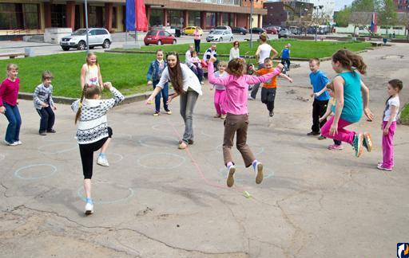
Младшие школьники очень любят бегать и прыгать, поэтому подвижные игры для 3 класса обязательно должны быть веселыми и азартными. Среди разнообразных развлечений, которые может предложить третьеклассникам учитель физкультуры, самыми любимыми считаются «Выше ноги от земли», «Берег и река», «Третий – лишний», «Невод»....

Slide 3
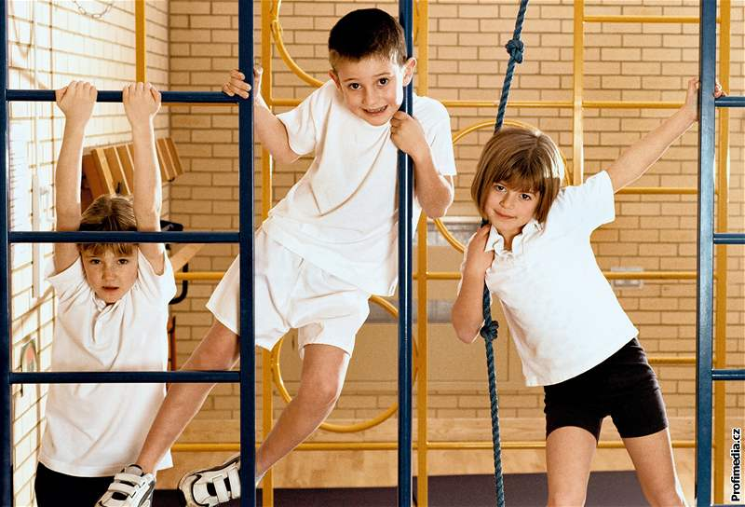
Подвижные игры для 3 класса можно начинать с игры «Выше ноги от земли» — эта веселая забава не только развивает ловкость и быстроту реакции, но и учит внимательности. Водящий считает до десяти, а в это время игроки разбегаются и становятся возле предметов, на которые они могут запрыгнуть или повиснуть так, чтобы ноги оказались действительно выше земли. Водящий должен запятнать того ребенка, который не смог вовремя вспрыгнуть на возвышение, так как игроки должны не сидеть на месте, а перемещаться по территории.

Slide 4
«Берег и река» — еще одна игра, в которую дети могут играть очень долго, не теряя интереса, так как в ней требуется внимание и память. На полу или земле чертятся две параллельных линии на расстоянии одного метра друг от друга. Внутри линий – река, а по краям – берега. Игроки становятся на берегу, и по команде ведущего «Река!» прыгают в реку. Интерес состоит в том, что команды «Река!» и «Берег!» повторяются очень быстро, в произвольном порядке... и если ребенок запутался и прыгнул в реку, вместо того, чтобы выйти на берег, то он выходит из игры.

Slide 5
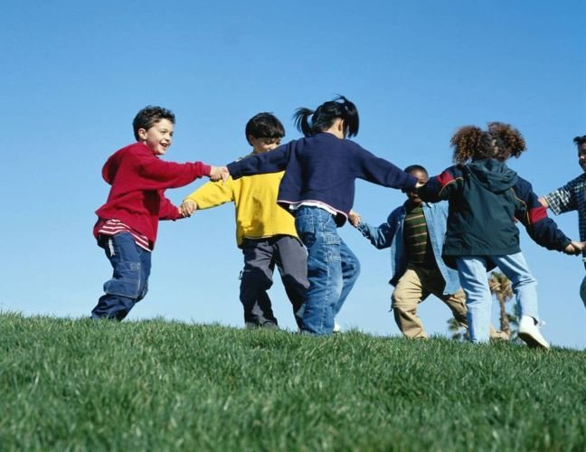
Еще одна подвижная игра для 3 класса – «Третий – лишний». В ней все дети становятся в два круга, так чтобы образовались пары, стоящие друг за другом. Водящий бежит по внешней стороне круга, а один игрок – без пары, бежит по внутренней. Через некоторое время игрок становится впереди одной из пар, и тогда ребенок, стоящий сзади, с внешней стороны круга должен убегать от водящего, иначе он будет пойман, и станет водящим, а тот займет место любого другого игрока. Игра может продолжаться очень долго и подходит в качестве подвижной игры для 5 класса....

Slide 6
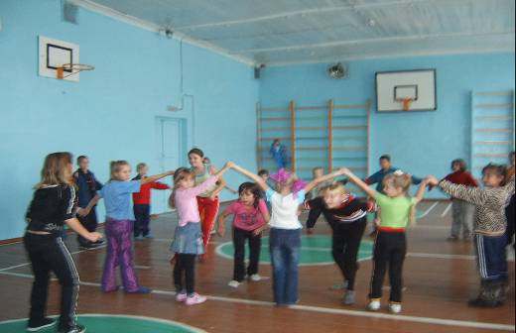
Правила подвижной игры «Невод» не слишком сложные, но надо следить за тем, чтобы «невод» не хитрил, не хватал детей руками, а ловил по правилам.
Перед началом игры нужно выбрать двух водящих. сделать это можно с помощью любой детской считалки. Эти двое детей берутся за руки. Они «невод». Остальные ребята – рыбки. «Невод» должен ловить «рыбок». Но дотронуться до «рыбки недостаточно. Пара детей-водящих должна поймать «рыбку», соединив руки, чтобы пойманный оказался как бы в кольце. Тот, кого поймали, присоединяется к «неводу». Постепенно «невод» разрастается, увернуться от него, казалось бы, сложнее – такой он большой. Но большой «невод» становится еще и неповоротливым! Играют до тех пор, пока в «море» не останется всего две «рыбки». Затем игру можно повторить, а «неводом» те две «рыбки», которых не поймали в прошлом коне.

Slide 7
Колесник В.А.

